Slide 1


CHÀO MỪNG CÁC EM ĐẾN VỚI BÀI HỌC MỚI!

Slide 2

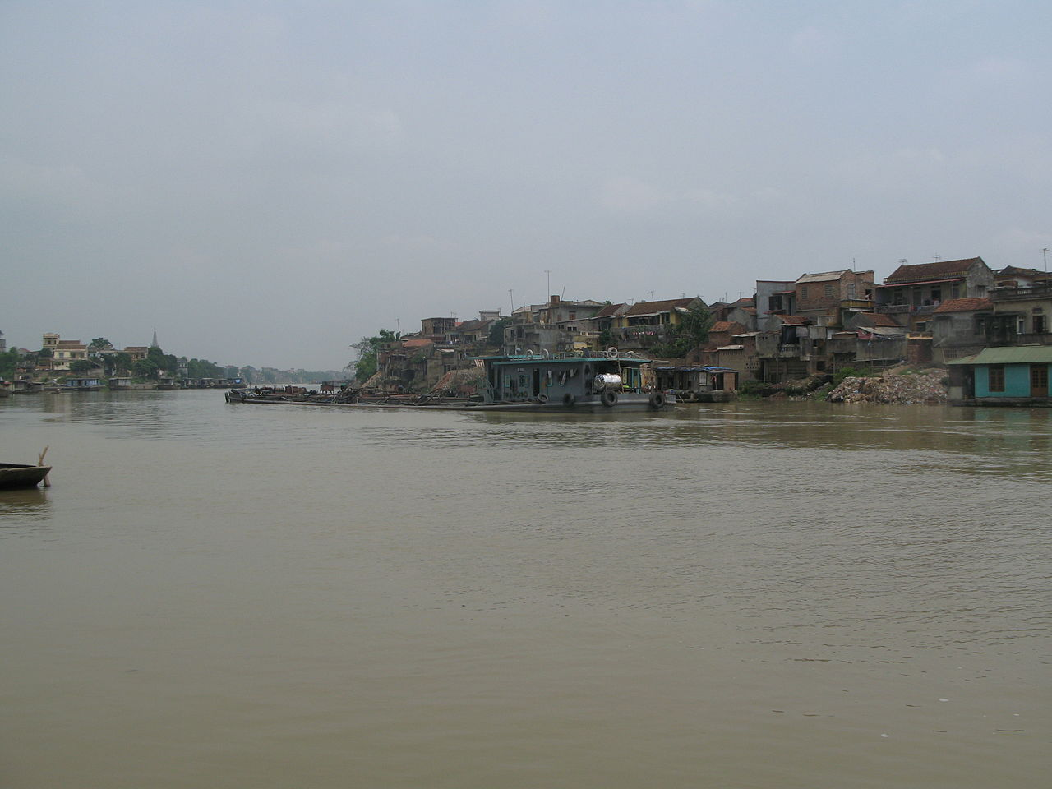
KHỞI ĐỘNG
Thảo luận nhóm đôi
Em đã từng bao giờ nghe đến sông Như Nguyệt chưa?
Hãy nêu hiểu biết của em về con sông đó.
Em có biết con sông đó gắn với sự kiện lịch sử nào hoặc với vị anh hùng dân tộc nào?

Slide 3
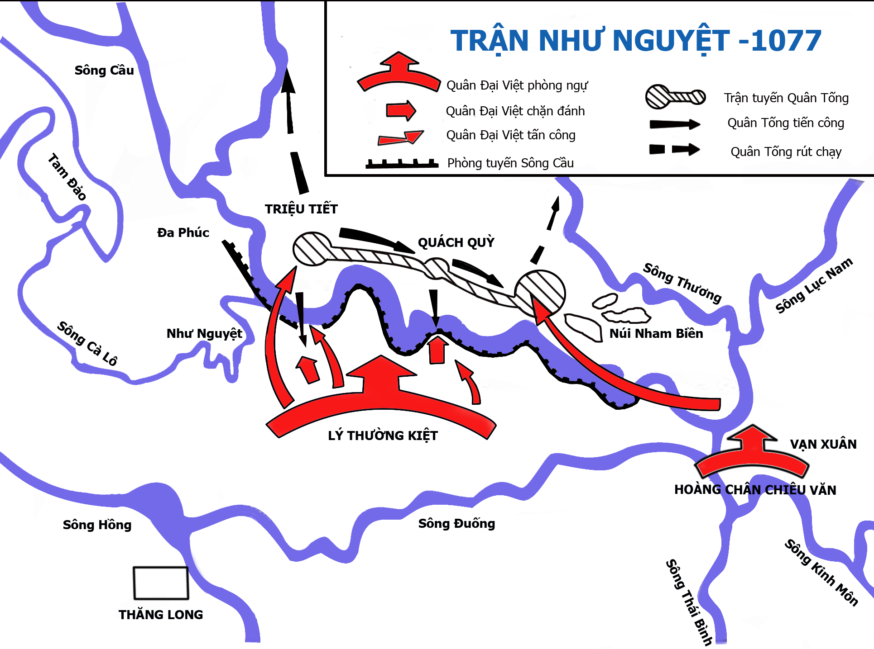
KHỞI ĐỘNG
Sông Như Nguyệt ngày nay còn có tên là Sông Cầu.
Là một di tích lịch sử ở thôn thọ Đức – Tam Đa – Yên Phong - Bắc Ninh.
Trận Như Nguyệt gắn với người anh hùng Lý Thường Kiệt trong cuộc Chiến tranh Tống-Việt (1075-1077)

Slide 4


Bài 12:
CUỘC KHÁNG CHIẾN CHỐNG QUÂN XÂM LƯỢC TỐNG
(1075 – 1077)

Slide 5


NỘI DUNG BÀI HỌC
1
2
Cuộc kháng chiến chống Tống giai đoạn thứ nhất (năm 1075)
Cuộc kháng chiến chống Tống giai đoạn thứ hai (năm 1077)

Slide 6


PHẦN 1:
CUỘC KHÁNG CHIẾN CHỐNG TỐNG GIAI ĐOẠN THỨ NHẤT (NĂM 1075)

Slide 7

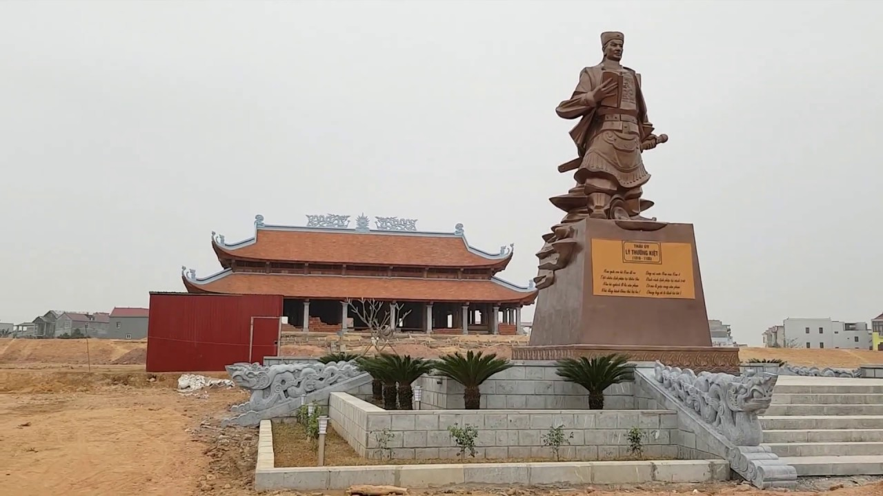
Các em hãy đọc thông tin mục 1, quan sát hình 1, đọc mục Em có biết? - SGK tr.58 và trả lời câu hỏi:
Đứng trước âm mưu xâm lược của nhà Tống, nhà Lý đã chuẩn bị đối phó với quân Tống như thế nào?
Em hãy giới thiệu đôi nét về vị tướng Lý Thường Kiệt.

Slide 8

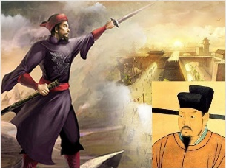
Giữa thế kỉ XI, nhà Tống âm mưu xâm lược Đại Việt.
Vua cử Lý Thường Kiệt làm Tổng chỉ huy lãnh đạo cuộc kháng chiến.
Hành động:
Chủ động và khẩn trương tiến hành các biện pháp đối phó.
Đem quân đánh bại ý đồ tiến công phối hợp của nhà Tống với Chăm-pa.
Lý Thường Kiệt chủ động các biện pháp đối phó với quân Tống

Slide 9

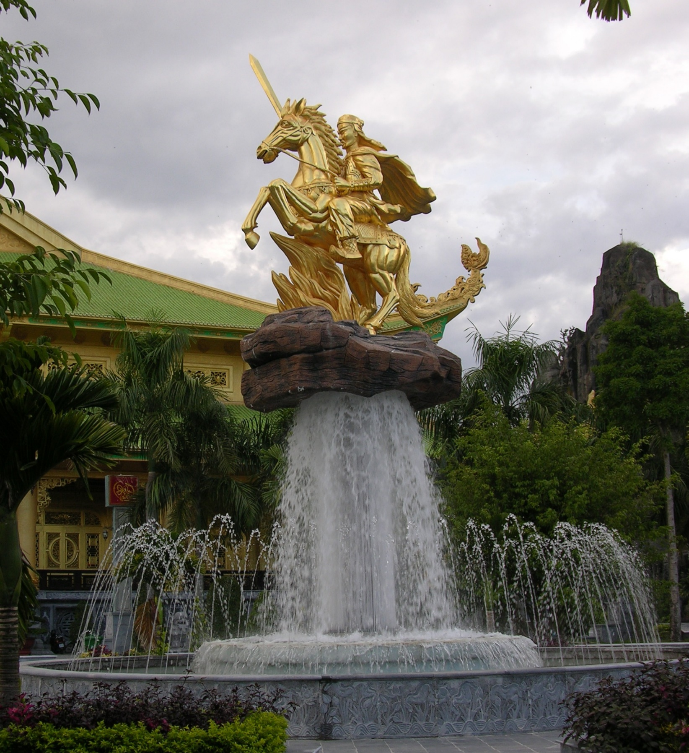
Mở rộng: Lý Thường Kiệt
Sinh năm 1019 – mất năm 1105.
Tên thật: Ngô Tuấn.
Quê quán: Thái Hòa.
Ông là 1 trong 14 vị anh hùng tiêu biểu của dân tộc Việt Nam.
Chức vụ: Phụ quốc Thái úy.
Năm 1069: chinh phạt Chiêm Thành.
Năm 1075 - 1076: đánh bại cuộc xâm lược Đại Việt của nhà Tống.
Tượng Lý Thường Kiệt trong Đại Nam Quốc Tự.

Slide 10
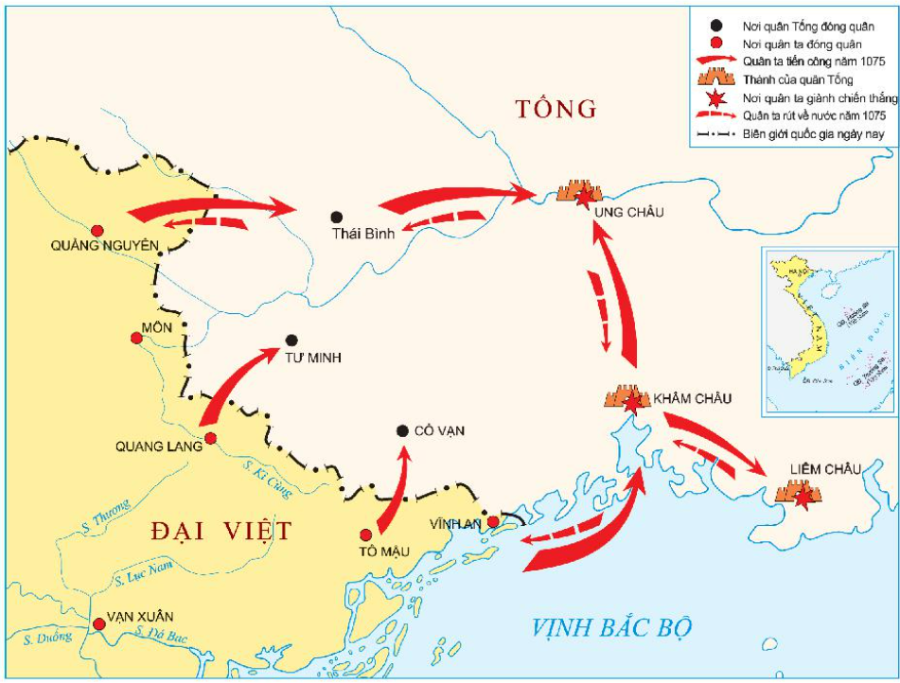
THẢO LUẬN NHÓM ĐÔI
Các em hãy đọc thông tin mục 1, quan sát hình 2, - SGK tr.59 và cho biết:
Trước âm mưu và hành động chuẩn bị xâm lược của nhà Tống, chủ trương đối phó của nhà Lý như thế nào? Em có nhận xét gì về chủ trương đó?
Trình bày về cuộc tập kích vào đất Tống của quân Đại Việt cuối năm 1075 trên lược đồ.

Slide 11
Diễn biến:
10/1075, Lý Thường Kiệt chỉ huy hơn 10 vạn quân thuỷ bộ, chia làm hai đạo tiến vào đất Tống.
Chủ trương: tiến công trước khi tự vệ
Mục đích: giành thế chủ động, tiêu hao sinh lực địch.
Đây là một chủ trương táo bạo, thể hiện trí tuệ, tầm nhìn của Lý Thường Kiệt và sự chủ động của vua tôi nhà Lý.

Slide 12

Kết quả:
Sau 42 ngày:
Hạ thành Ung Châu.
Tiêu hủy hết kho lương dự trữ của địch.
Chủ động rút quân về nước.

Slide 13

Việc chủ động tấn công để tự vệ của nhà Lý có ý nghĩa như thế nào?
Câu trả lời: Việc chủ động tấn công để tự vệ có ý nghĩa rất quan trọng:
Đẩy kẻ thù vào thế bị động.
Tạo ra nhiều điều kiện có lợi để đánh bại kẻ thù trước khi chúng sang xâm lược nước ta.

Slide 14
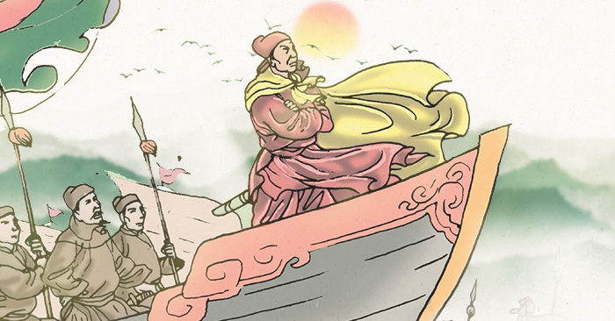

Chỉ ra những nét độc đáo trong cuộc kháng chiến chống Tống giai đoạn thứ nhất.
Nét độc đáo trong cuộc kháng chiến chống Tống giai đoạn thứ nhất:
Ta chỉ tấn công các căn cứ quân sự, các kho lương thảo là những nơi nhà Tống chuẩn bị cho cuộc tấn công xâm lược nước ta.
Ta treo bảng nói rõ cho nhân dân hai nước biết được mục đích cuộc tấn công. Sau khi thực hiện mục đích của mình, quân ta nhanh chóng rút về nước.

Slide 15
PHẦN 2:
CUỘC KHÁNG CHIẾN CHỐNG TỐNG GIAI ĐOẠN THỨ HAI (NĂM 1077)

Slide 16
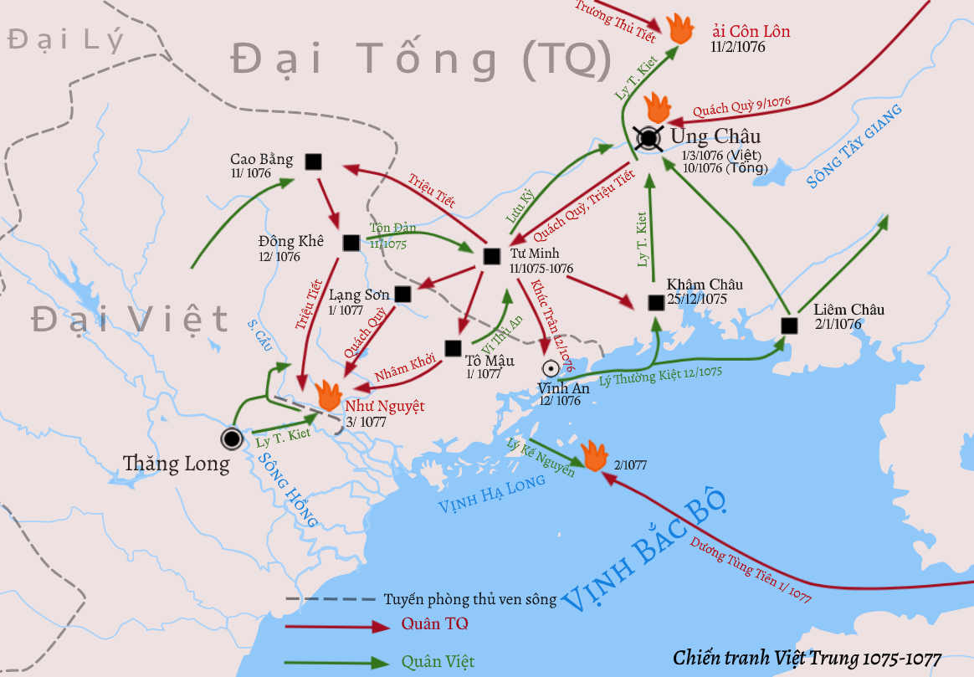
a) Chuẩn bị kháng chiến
Các em hãy đọc thông tin mục 2a - SGK tr.60 và trả lời câu hỏi:
Sau khi rút quân về nước, Lý Thường Kiệt đã chuẩn bị kháng chiến như thế nào?
Qua đó, em rút ra được điều gì?

Slide 17
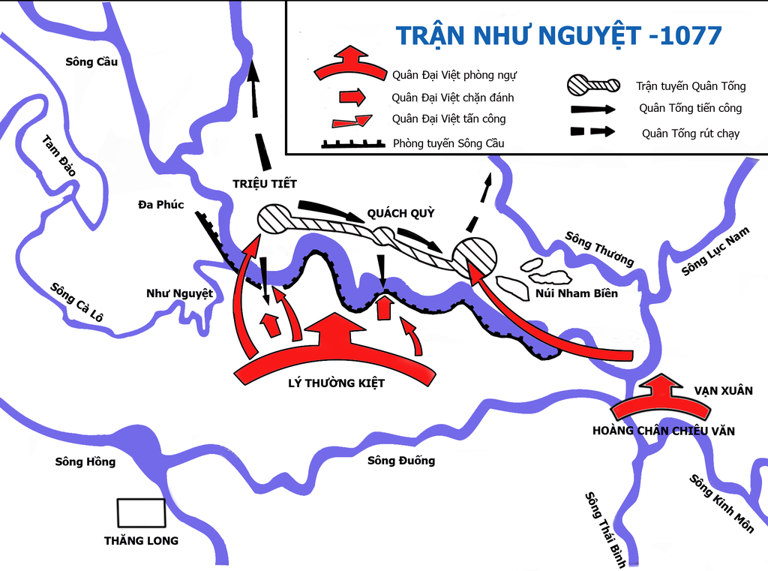
Chuẩn bị kháng chiến
Hạ lệnh tích cực chuẩn bị kháng chiến.
Ở biên giới: bố trí quân đánh chặn để kiềm chế, tiêu hao sinh lực địch.
Ở đường biển: phục kích, phá vỡ kế hoạch phối hợp thủy – bộ của giặc.
Xây dựng phòng tuyến kiên cố bên bờ nam sông Như Nguyệt và bố trí bộ binh đóng giữ.
Thể hiện được vai trò, công lao và sự sáng suốt của Lý Thường Kiệt.

Slide 18

Các em hãy đọc tư liệu 2, thảo luận cặp đôi và trả lời câu hỏi:
Gạch chân những từ ngữ mô tả phòng tuyến sông Như Nguyệt và lí giải vì sao Lý Thường Kiệt lại cho xây dựng phòng tuyến chặn giặc ở đây.
Việc xây dựng phòng tuyến Như Nguyệt thể hiện điều gì?
2. Lý Thường Kiệt cho đắp đê cao như bức tường thành ở mặt nam sông Cầu, bên trên đóng tre làm dậu dày mấy tầng. Bức tường thành kiên cố chạy dài gần 10km, từ chân dãy núi Tam Đảo trở xuống, bao bọc che đỡ cho cả hai vùng đồng bằng rộng lớn. Thành hào kiên cố như thế chắc chắn giúp quân Lý dễ dàng phòng thủ hơn...
(Theo Viện Sử học, Lịch sử Việt Nam,
Tập 2, NXB Khoa học xã hội, tr.284)

Slide 19
2. Lý Thường Kiệt cho đắp đê cao như bức tường thành ở mặt nam sông Cầu, bên trên đóng tre làm dậu dày mấy tầng. Bức tường thành kiên cố chạy dài gần 10km, từ chân dãy núi Tam Đảo trở xuống, bao bọc che đỡ cho cả hai vùng đồng bằng rộng lớn. Thành hào kiên cố như thế chắc chắn giúp quân Lý dễ dàng phòng thủ hơn...
(Theo Viện Sử học, Lịch sử Việt Nam,
Tập 2, NXB Khoa học xã hội, tr.284)
Lý Thường Kiệt cho xây dựng phòng tuyến chặn giặc ở sông Như Nguyệt vì:
Đây là một đoạn của sông Cầu (từ ngã ba sông Cà Lồ và sông Cầu trở xuống đến Phả Lại - lúc đó là Vạn Xuân).
Dòng sông chặn ngang con đường bộ mà quân Tống có thể vượt qua để tiến về Thăng Long.

Slide 20
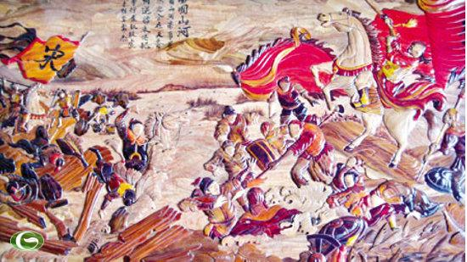
Việc xây dựng phòng tuyến Như Nguyệt thể hiện:
Sự độc đáo trong cách tổ chức đánh giặc.
Vai trò, tầm nhìn sáng tạo của Lý Thường Kiệt: Nhờ việc xây dựng phòng tuyến Như Nguyệt dựa trên sự kết hợp giữa địa hình tự nhiên nên vừa có thể bảo vệ được toàn chiến tuyến, vừa nhanh chóng tập trung tổ chức phản công địch.

Slide 21
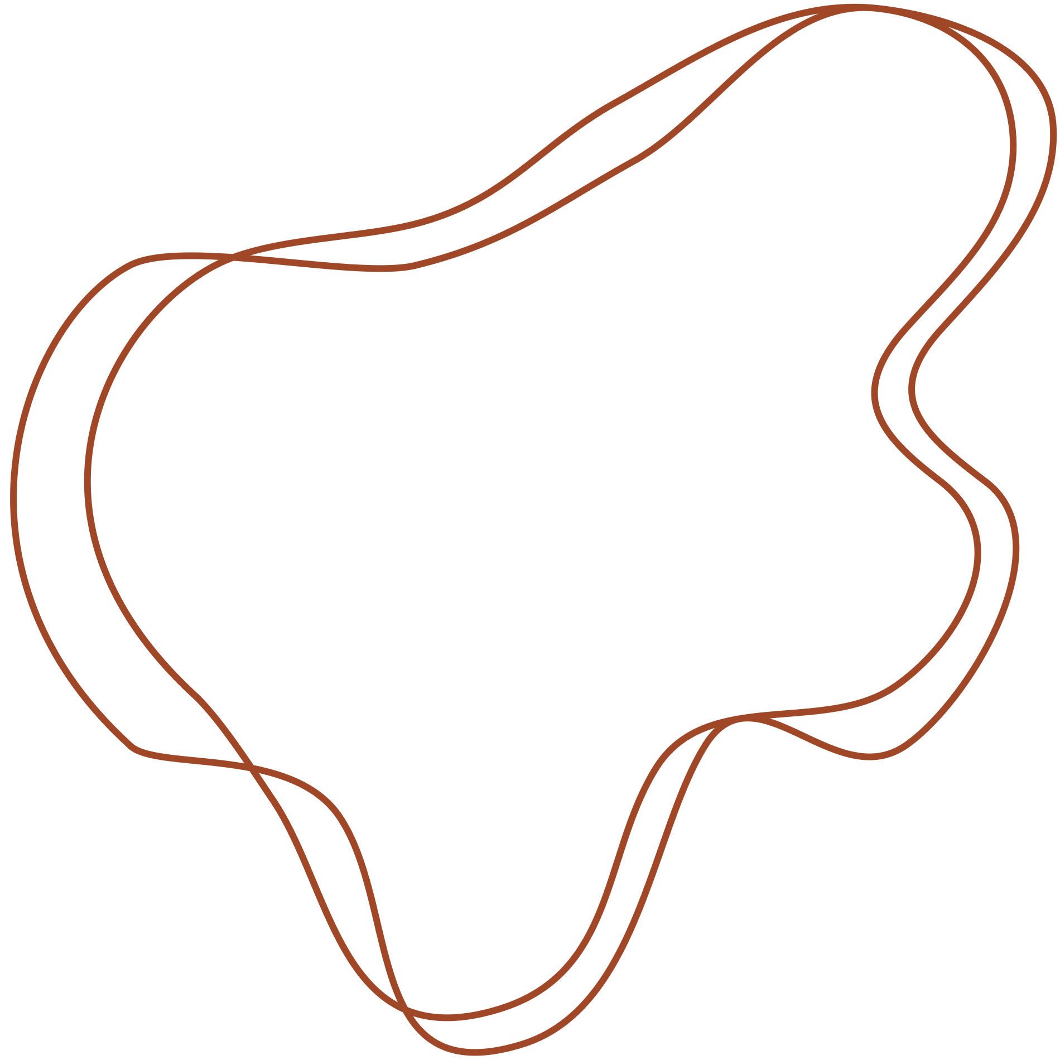
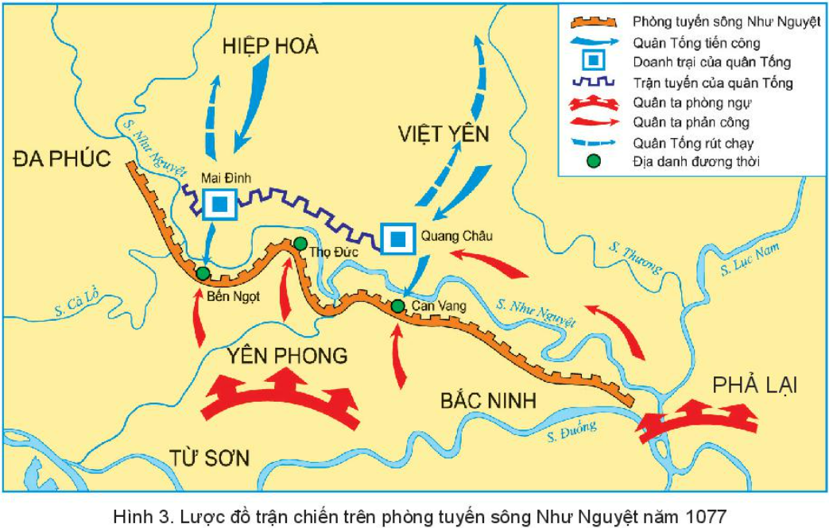
b) Cuộc chiến đấu trên phòng tuyến sông Như Nguyệt
Các em hãy đọc thông tin mục 2b, quan sát Hình 3 - SGK tr.61 và trả lời câu hỏi: Trình bày diễn biến cuộc chiến đấu trên phòng tuyến sông Như Nguyệt.

Slide 22

Diễn biến:
Năm 1077, quân Tống chia làm hai đạo tiến vào Đại Việt:
Quân bộ: Quách Quy chỉ huy: vượt qua biên giới nhưng bị chặn ở sông Như Nguyệt.
Quân thuỷ: tiến vào vùng ven biển Đông Bắc, nhưng bị chặn đánh.
Cuối xuân 1077: Lý Thường Kiệt quyết định mở cuộc tấn công lớn. Quân ta vượt sông, đánh thẳng vào doanh trại địch.
Lược đồ chiến tranh Tống – Việt lần thứ 2

Slide 24
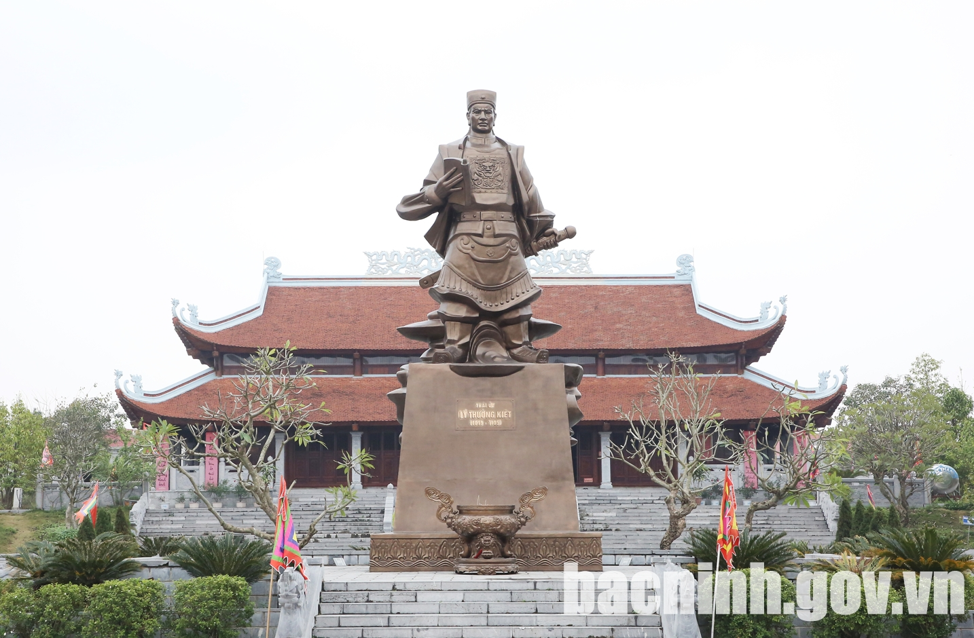
Kết quả:
Quân giặc thua to, lâm vào tình thế hết sức khó khăn, tuyệt vọng.
Lý Thường Kiệt đã chủ động đề nghị “giảng hoà”, cho quân Tống một lối thoát. Quân Tống vội vã rút về nước.
Đây là cách kết thúc chiến tranh rất độc đáo của Lý Thường Kiệt.
Khu di tích, đền thờ Thái úy Lý Thường Kiệt

Slide 25

3. “Làm như thế không nhọc tướng tá, khỏi tốn máu mủ, mà bảo toàn được tông miếu”
(Theo Viện Sử học, Lịch sử Việt Nam, Tập 2, NXB Khoa học xã hội, tr.284)
Các em hãy đọc tư liệu 3 và cho biết: Em có nhận xét gì cách kết thúc chiến tranh của Lý Thường Kiệt?
Gợi ý:
Tình thế của quân giặc sau khi Lý Thường Kiệt mở cuộc tấn công vào trận tuyến của địch?
Vì sao Lý Thường Kiệt lại cử người đến thương lượng giảng hoà với quân Tống?

Slide 26
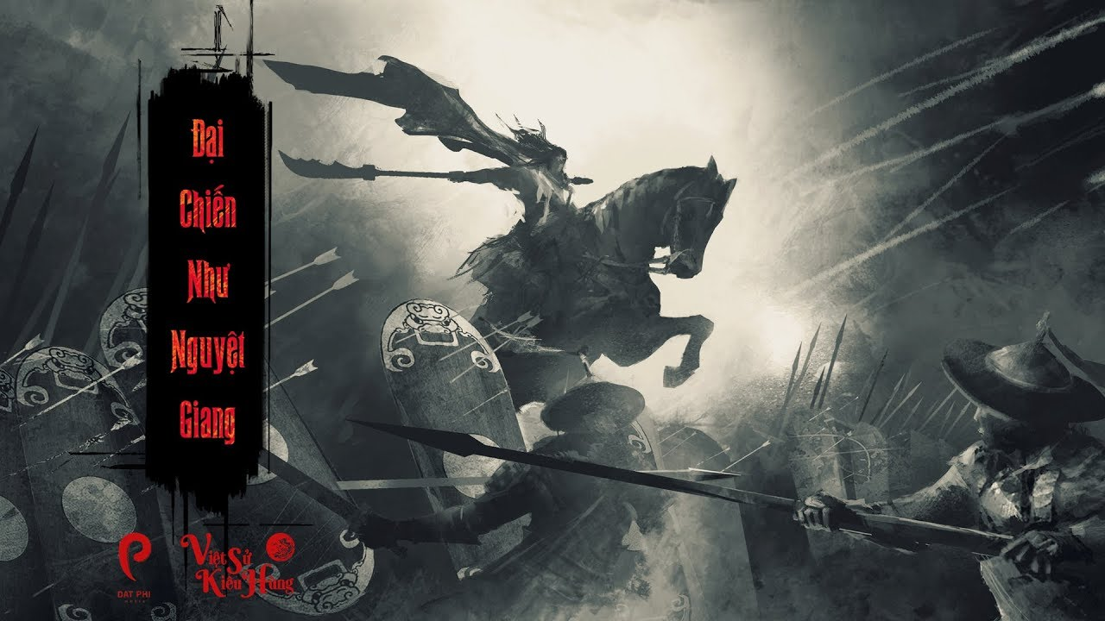
Nhận xét:
Đây là cách kết thúc chiến tranh rất độc đáo của Lý Thường Kiệt:
Không tiêu diệt toàn bộ quân thù khi chúng đã ở thế cùng, lực kiệt mà kết thúc chiến tranh bằng cách giảng hoà để bảo đảm mối quan hệ bang giao, hoà hiếu giữa hai nước sau chiến tranh.
Không làm tổn thương danh dự của nước lớn, bảo đảm một nền hoà bình lâu dài.
Bảo toàn lực lượng của quân dân ta, tránh những tổn thất, hi sinh không cần thiết.
Chứng tỏ tinh thần nhân đạo của dân tộc ta.

Slide 27
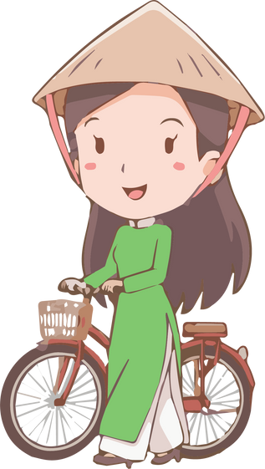
Trình bày ý nghĩa của chiến thắng trên sông Như Nguyệt.
Ý nghĩa
Đánh tan cuộc xâm lược nhà Tống.
Bảo vệ vững chắc nền độc lập dân tộc.
Thể hiện tinh thần đoàn kết, quyết tâm chống giặc ngoại xâm của nhân dân Đại Việt.
Sự lãnh đạo sáng suốt, tài ba của Lý Thường Kiệt.

Slide 28


Các em hãy theo dõi video sau để hiểu rõ hơn về diễn biến của cuộc kháng chiến chống Tống lần thứ hai

Slide 29

LUYỆN TẬP

Slide 30

THẢO LUẬN NHÓM ĐÔI
Câu 1. Hãy chỉ ra những nét độc đáo trong cuộc kháng chiến chống Tống của nhà Lý (1075 - 1077).
Câu 2. Vai trò của Lý Thường Kiệt trong cuộc kháng chiến được thể hiện như thế nào?

Slide 31
Câu 1. Những nét độc đáo trong cuộc kháng chiến chống Tống của nhà Lý (1075 - 1077).
Thực hiện chiến thuật “tiến công trước để tự vệ”: chủ động tiến công địch, đẩy địch vào thế bị động.
Xây dựng phòng tuyến phòng ngự vững chắc trên sông Như Nguyệt.
Tiêu diệt thuỷ quân của địch, không để tiến sâu vào hỗ trợ quân bộ.
Sử dụng bài thơ “Nam quốc sơn hà” để khích lệ ý chí chiến đấu của quân sĩ Đại Việt và làm suy sụp tinh thần quân Tống.
Lợi dụng thời cơ quân Tống suy yếu để tổng phản công.
Chủ động kết thúc chiến tranh bằng biện pháp: giảng hòa.

Slide 32
Câu 2. Vai trò của Lý Thường Kiệt trong cuộc kháng chiến:
Lý Thường Kiệt là Tổng chỉ huy cuộc kháng chiến.
Ông đã đề ra chủ trương, đường lối đúng đắn, sáng tạo, góp phần quan trọng làm nên thắng lợi của cuộc kháng chiến chống Tống.
Thái úy Lý Thường Kiệt cũng là người chủ động quyết định kết thúc chiến tranh bằng biện pháp hoà bình để “không nhọc tướng tá, khỏi tốn xương máu” của nhân dân, lại tỏ rõ thiện chí hòa bình của dân tộc Đại Việt.

Slide 33
VẬN DỤNG

Slide 34
Câu hỏi
Cuộc kháng chiến chống Tống của nhà Lý đã để lại những bài học gì cho công cuộc bảo vệ Tổ quốc hiện nay?
Nghiên cứu, đánh giá đúng tình hình, dự báo sớm những âm mưu và hành động của kẻ thù.
Kiên định đường lối đánh giặc, nêu cao tinh thần đoàn kết của nhân dân và ý chí quyết chiến quyết thắng.
Chủ động xây dựng các tuyến phòng thủ để chống giặc, lợi dụng địa thế hiểm trở của tự nhiên để trận địa chiến đấu.
Lòng nhân nghĩa, yêu chuộng hòa bình.
Câu trả lời

Slide 35
HƯỚNG DẪN VỀ NHÀ
1
2
3
Ôn lại kiến thức đã học.
Làm bài tập Bài 12 Sách bài tập Lịch sử Địa lí 7 – phần Lịch sử.
Đọc và tìm hiểu trước
Bài 13: Đại Việt thời Trần (1226-1400).

Slide 36



CẢM ƠN CÁC EM
ĐÃ LẮNG NGHE BÀI GIẢNG!
HẸN GẶP LẠI!

